Slide 1
第 8 讲
接收系统广播消息

Slide 2
纲要
接收系统广播消息

Slide 3
接收系统广播消息
除了接收用户发送的广播之外， BroadcastReceiver还可以接收系统广播。如果应用需要在系统特定时刻执行某些操作，就可以通过监听系统广播来实现。Android的大量系统事件都会对外发送标准广播。Android常见的广播Action常量。

Slide 4
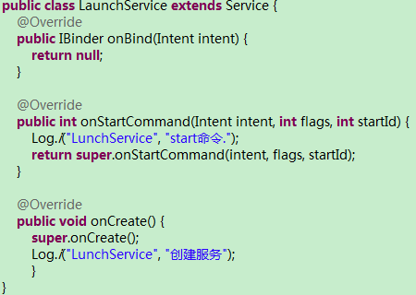
接收系统广播消息
开机自动运行的Service

Slide 5
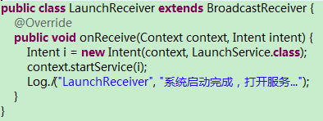
接收开机运行的广播

Slide 6
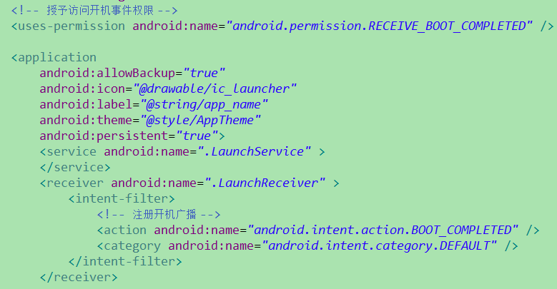
接收系统广播消息

Slide 7



